Slide 1

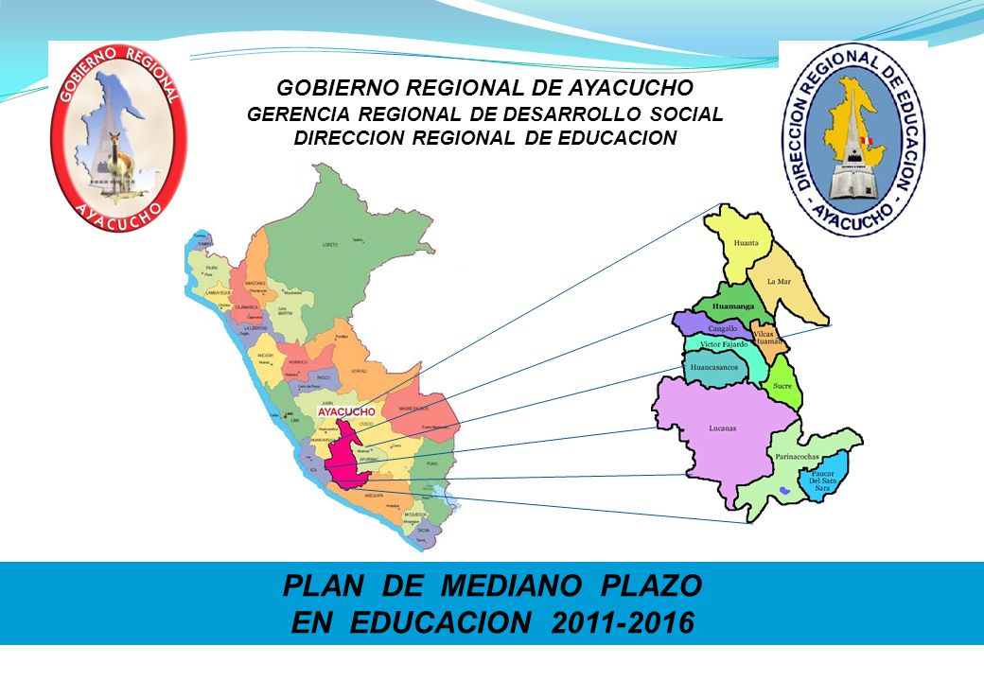

ANÁLISIS PEDAGÓGICO DEL RESULTADO DE LAS PRUEBAS DE KIT
GOBIERNO REGIONAL
DE AYACUCHO
ESCRITURA
DIRECCIÓN REGIONAL DE
EDUCACIÓN DE AYACUCHO
DIRECCIÓN DE GESTIÓN PEDAGÓGICA
AYACUCHO - 2021

Slide 2
Competencia: Escribe diversos tipos de textos en su lengua materna.
CAPACIDADES:
Adecúa el texto a la situación comunicativa.
Organiza y desarrolla las ideas de forma coherente y cohesionada.
Utiliza convenciones del lenguaje escrito de forma pertinente
Reflexiona y evalúa la forma, el contenido y contexto del texto escrito.
Considera el propósito, destinatario, tipo de texto, género discursivo, etc. (PLANIFICACIÓN)
Ordena sus ideas en torno a un tema estableciendo la cohesión y coherencia utilizando vocabulario pertinente (TEXTUALIZACIÓN).
Usa recursos textuales-recursos gramaticales, uso estético del lenguaje para dar el sentido del texto (TEXTUALIZACIÓN).
Revisa el contenido, coherencia, cohesión y adecuación a la situación comunicativa con la finalidad de mejorar (REVISIÓN Y PUBLICACIÓN).

Slide 3
COMPETENCIA: Escribe diversos tipos de textos en su lengua materna.
CAPACIDADES
RESUMEN
CRITERIOS
Adecúa el texto a la situación comunicativa
Considera el propósito, destinatario, tipo de texto, género discursivo, etc. (PLANIFICACIÓN)
Propósito, tipo de texto, destinatario, contenido-tema
Organiza y desarrolla las ideas de forma coherente y cohesionada.
Ordena sus ideas en torno a un tema estableciendo la cohesión y coherencia utilizando vocabulario pertinente (TEXTUALIZACIÓN)
Coherencia y cohesión (uso de conectores)
Utiliza convenciones del lenguaje escrito de forma pertinente.
Usa recursos textuales-recursos gramaticales, uso estético del lenguaje para dar el sentido del texto (TEXTUALIZACIÓN).
Recursos gramaticales
Recursos ortográficos
Signos de puntuación.
Reflexiona y evalúa la forma, el contenido y contexto del texto escrito
Revisa el contenido, coherencia, cohesión y adecuación a la situación comunicativa con la finalidad de mejorar (REVISIÓN Y PUBLICACIÓN).
Revisión sobre lo planificado.

Slide 4
TABLA DE ESPECIFICACIONES DE LA PRUEBA DE 4TO GRADO DE PRIMARIA - ESCRIBE
Consigna | Tipo textual | Género | Capacidad | Desempeño precisado (3er grado) | Criterios de evaluación de la rúbrica
Historia divertida | Narrativo | Anécdota | Adecúa el texto a la situación comunicativa. | Adecúa el texto a la situación comunicativa considerando las características más comunes del tipo textual. | Adecuación al tipo textual.
 |  |  | Organiza y desarrolla las ideas de forma coherente y cohesionada. | Ordena las ideas en torno a un tema sin contradicciones, reiteraciones innecesarias, vacíos de información ni digresiones. Establece relaciones entre las ideas a través de algunos referentes y conectores. | Coherencia Cohesión
 |  |  | Utiliza convenciones del lenguaje escrito de forma pertinente. | Utiliza la puntuación para dar sentido a su texto. Utiliza recursos ortográficos (el uso de grafías, las mayúsculas y las reglas de tildación) para dar sentido a su texto. | Puntuación Recursos ortográficos

Slide 5
RÚBRICA DE EVALUACIÓN DE ESCRITURA – 4TO GRADO DE PRIMARIA
CRITERIOS | ESCALA DE VALORACIÓN
 | C | B | A
Adecuación al tipo textual | El texto no es una narración, sino una descripción, una argumentación, una explicación u otro tipo textual. | El texto es una secuencia narrativa con solo dos partes. | El texto es una secuencia narrativa con tres partes: una situación inicial, un desarrollo de acciones y un final.
Coherencia | El texto presenta algún o algunos problemas de coherencia que afectan su comprensión global. | El texto presenta algún o algunos problemas de coherencia que afectan la comprensión de una de sus partes. | El texto presenta ideas ordenadas en torno a un tema sin incluir contradicciones, reiteraciones innecesarias, vacíos de información ni digresiones.
Cohesión | El texto presenta uno o más errores en el uso de conectores (de adición, secuencia, contraste y causa-efecto) o referentes que afectan su comprensión global. | El texto presenta tres o más errores en el uso de conectores (de adición, secuencia, contraste y causa-efecto) o referentes que no afectan su comprensión global. | El texto presenta un uso adecuado de conectores (adición, secuencia, contraste y causa-efecto) y referentes cuando son necesarios, o presenta hasta dos errores que no afectan su comprensión global.
Puntuación | El texto presenta 5 o más errores en el uso de coma enumerativa, punto seguido, punto aparte o punto final. | El texto presenta entre 3 y 4 errores en el uso de coma enumerativa, punto seguido, punto aparte o punto final. | El texto presenta hasta 2 errores en el uso de coma enumerativa, punto seguido, punto aparte o punto final.
Recursos ortográficos | El texto presenta más de 6 errores en el uso de grafías, mayúsculas o las reglas de tildación general. | El texto presenta entre 4 y 6 errores en el uso de grafías, mayúsculas o las reglas de tildación general. | El texto presenta hasta 3 errores en el uso de grafías, mayúsculas o las reglas de tildación general.

Slide 6
ANÁLISIS PEDAGÓGICO DEL RESULTADO DE LA PRUEBA-KIT Y LA RETROALIMENTACIÓN

Slide 9
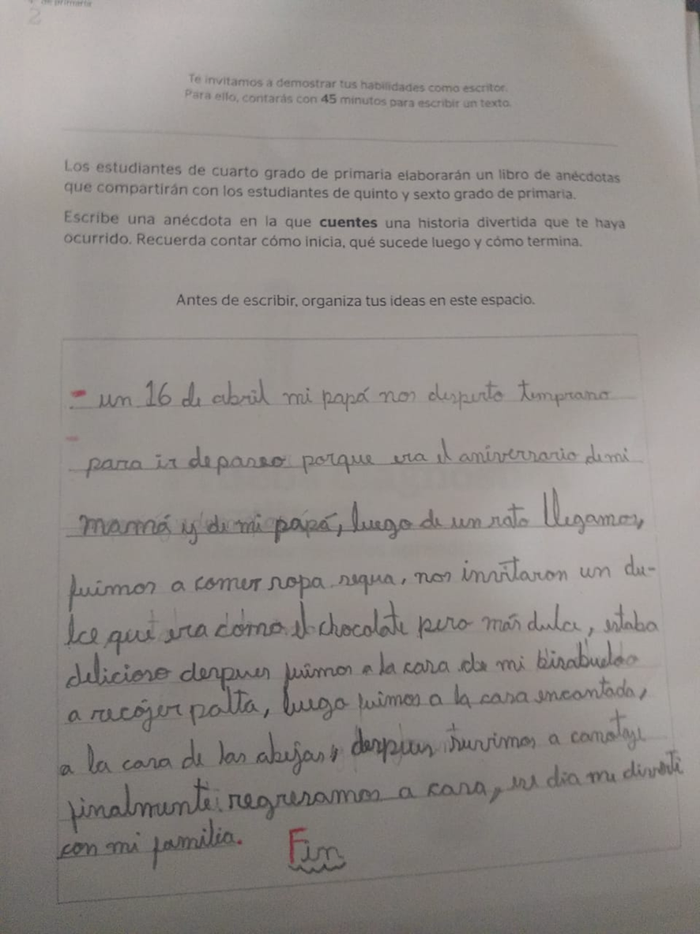
un 16 de abril mi papá nos desperto temprano para ir de paseo porque era el aniversario de mi mamá y de mi papá, luego de un rato llegamos, fuimos a comer sopa sequa, nos invitaron un du-lce que era como el chocolate pero más dulce, estaba delicioso despues fuimos a la casa de mi bisabuelo a recojer palta, luego fuimos a la casa encantada, a la casa de las abejas, despues suvimos a canotaje finalmente regresamos a casa, ese dia mi diverti con mi familia.
Fin

Slide 10

ANÁLSIS DE LA EVIDENCIA
Criterios:
Adecuación al tipo textual
Coherencia
Cohesión
Puntuación
Recursos ortográficos
un 16 de abril mi papá nos desperto temprano para ir de paseo porque era el aniversario de mi mamá y de mi papá, luego de un rato llegamos, fuimos a comer sopa sequa, nos invitaron un du-lce que era como el chocolate pero más dulce, estaba delicioso despues fuimos a la casa de mi bisabuelo a recojer palta, luego fuimos a la casa encantada, a la casa de las abejas, despues suvimos a canotaje finalmente regresamos a casa, ese dia mi diverti con mi familia.
Fin
Criterio 3
En el texto considera el uso de algunos conectores para mantener la cohesión
Criterio 1
Menciona superficialmente la secuencia narrativa, solo considerara inicio y desarrollo.
Criterio 4
Muestra más de 4 errores en el uso de los signos de puntuación.
Criterio 2
En el texto muestra dificultad en la coherencia que afecta a la comprensión.
Criterio 5
El estudiante tiene 9 errores ortográficos en el texto escrito.

Slide 11
SUGERENCIAS PARA LA RETROALIMENTACIÓN
¿Cómo inicia la anécdota?, ¿qué ocurre después?, ¿cómo termina la historia?
Ayude al estudiante a ordenar la secuencia narrativa mediante fórmulas de inicio como: “un día” o “una vez”; de continuación como: “luego”, “después”, “de pronto” o “de repente”; y de finalización como: “al final”, “al terminar” o “por último”.
Criterios:
Adecuación al tipo textual
¿Dónde ocurrió este hecho?, ¿qué información podemos quitar?, ¿qué información podemos añadir?
Durante la revisión, pregunte al estudiante si alguna idea se repite innecesariamente. De ser así, sugiérale quitar todas las ideas repetidas, incluso las que se dicen con otras palabras.
Criterios:
Coherencia

Slide 12
SUGERENCIAS PARA LA RETROALIMENTACIÓN
Pregúntele: ¿a quién te refieres con la palabra “ella”? Sobre la base de su respuesta.
¿Será necesario considerar los conectores como: pero, también, además, porque, etc?.
Criterios:
Cohesión
Pregúntele lo siguiente:
¿Qué signo de puntuación sería el más adecuado para separar una idea de otra? ¿cuántas personas participan?, ¿qué signo de puntuación utilizamos para separar la mención a cada persona?, ¿para qué utilizamos signos de puntuación?
A partir de los textos redactados por sus estudiantes, realice un modelado del uso del punto seguido para separar ideas dentro de un párrafo.
Criterios:
Puntuación

Slide 13
SUGERENCIAS PARA LA RETROALIMENTACIÓN
Enséñale a generalizar como: Muchos verbos en tiempo pasado llevan tilde.
Ayude al estudiante a identificar las palabras con errores de ortografía.
Propicie talleres de ortografía y tildación a partir de textos escritos por sus estudiantes.
Criterios:
Recursos ortográficos

Slide 14
CONSOLIDADO DE LOS KIT DE EVALUACIÓN

Slide 16
REGISTRO CONSOLIDADO DEL RESULTADO DE LA PRUEBA DE KIT DE EVALUACIÓN
ÁREA: COMUNICACIÓN
APELLIDOS Y NOMBRES | Descripción del resultado de la prueba de kit.
 | Lee diversos tipos de textos escritos en su lengua materna. | Escribe diversos tipos de textos en su lengua materna.
 | El estudiante solo responde preguntas literales, pero muestra dificultad en las preguntas inferenciales, asimismo en emitir opinión y argumentar sus respuestas. | El estudiante muestra considera la estructura del texto, pero, muestra mucha dificultad en usar los conectores; asimismo en el uso de recursos ortográficos y gramaticales.

Slide 17
CONSOLIDADO DE EdA Y KIT DE EVALUACIÓN - FINAL DEL PERIODO DE CONSOLIDACIÓN
IE. :
GRADO :
SECCIÓN :
ÁREA :
APELLIDOS Y NOMBRES | COMPETENCIAS
 | Se comunica oralmente en su lengua materna. |  | Lee diversos tipos de textos escritos en su lengua materna. |  |  | Escribe diversos tipos de textos en su lengua materna.
 | Conclusión descriptiva de EdA | Nivel de Logro | Descripción de la Evaluación de kit | Conclusión descriptiva de EdA | Nivel de Logro | Descripción de la Evaluación de kit | Conclusión descriptiva de EdA | Nivel de Logro

